Slide 1
LES RITUELS GS
Semaine 1 – Période 2
Maitresse Biglouche
https://maitresse-biglouche.over-blog.com/

Slide 2
JOUR 1
JOUR 1
JOUR 2
JOUR 2
JOUR 3
JOUR 3
JOUR 4
JOUR 4
https://maitresse-biglouche.over-blog.com/

Slide 3
Jour 1

Slide 4
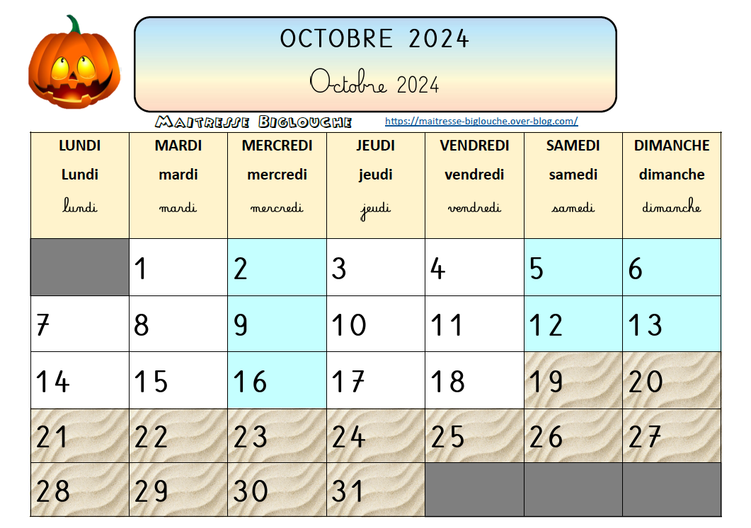
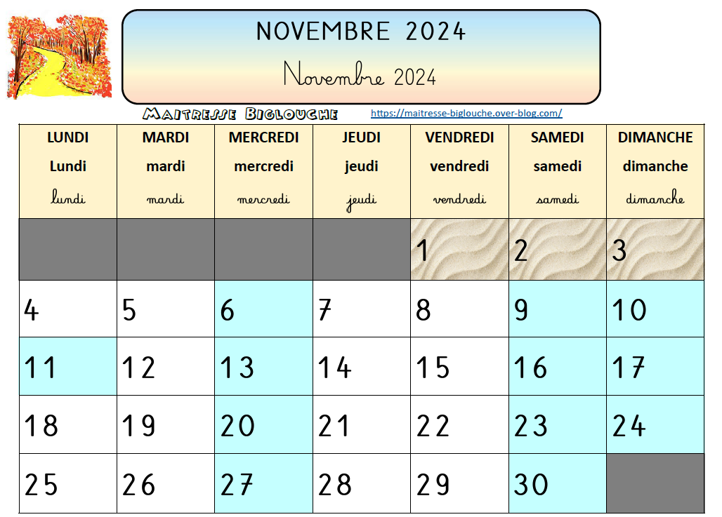
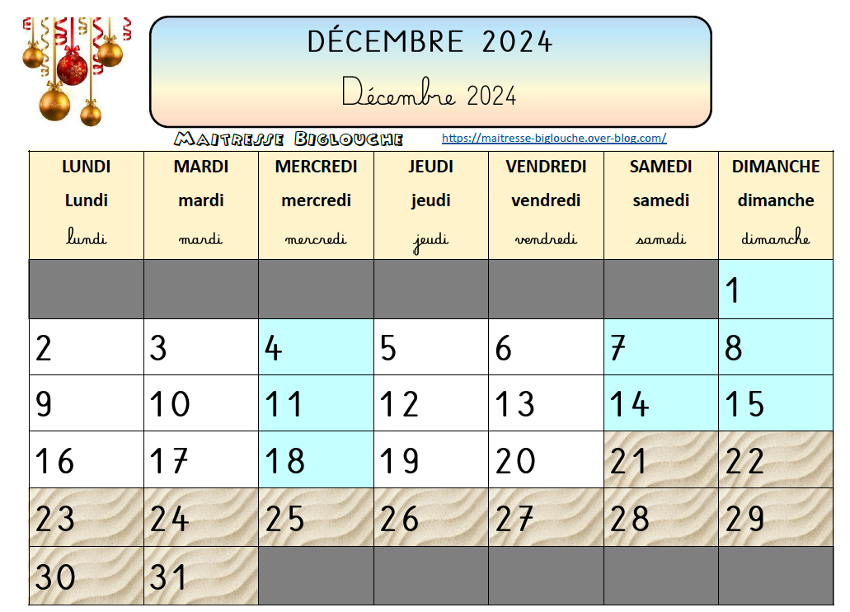
JOUR 1

Slide 5
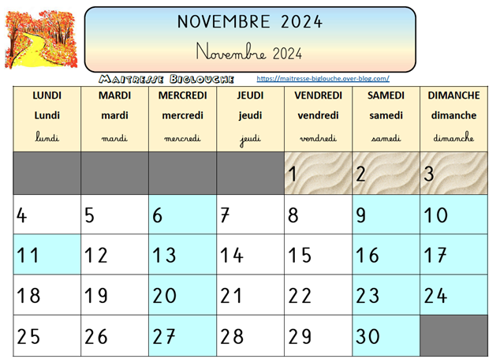
JOUR 1

Slide 6
Jour 2

Slide 7
JOUR 2
Je récite collectivement la comptine numérique en commençant à 5.
5
6
7
8
9
10
11
12
13
14
15
16
17
18
19
20
21
22
23
24
25
26
27
28
29
30
https://maitresse-biglouche.over-blog.com/

Slide 8
JOUR 2
Je récite collectivement la comptine à rebours à partir de 12
0
1
2
3
4
5
6
7
8
9
10
11
12

Slide 9
Jour 3

Slide 10
JOUR 3
Je prends connaissance du mois en cours.

Slide 11
Jour 4

Slide 12
Un castor veut abattre un énorme peuplier.
Mais, tout seul, il n’y arrive pas !

Slide 13
Un autre castor vient l’aider,
Mais, à DEUX, ils n’y arrivent pas !

Slide 14
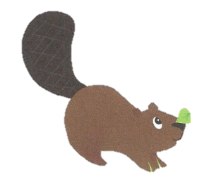
Un autre castor vient l’aider,
Mais, à TROIS, ils n’y arrivent pas !

Slide 15
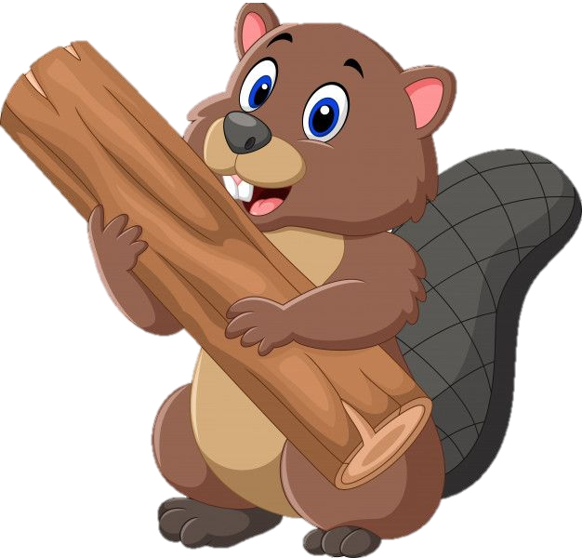
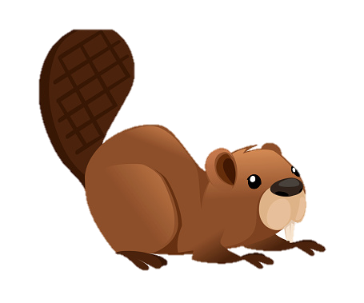
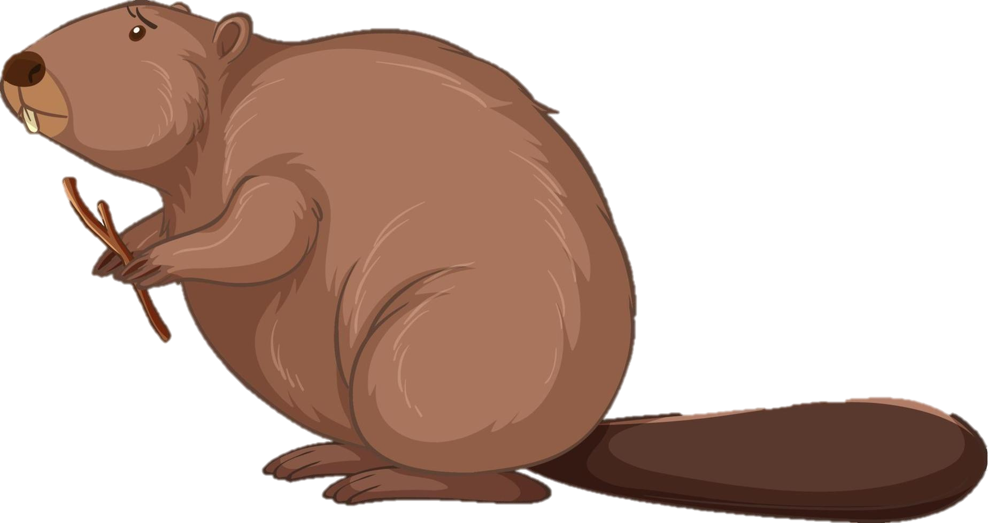
Alors un autre castor vient, et encore un autre...
Enfin, à CINQ, ils y arrivent !

Slide 16
JOUR 4
Je récite la comptine numérique individuellement
1
2
3
4
5
6
7
8
9
10
11
12
13
14
15
16
17
18
19
20
21
22
23
24
25
26
27
28
29
30
https://maitresse-biglouche.over-blog.com/

